Slide 1

Linq – C#
LinhLD – Div1
Hà Nội, 04.2022
Notes:
Tự điều chỉnh tên dự án.
Tự điều chỉnh và bổ sung logo của khách hàng.

Slide 2
Nội dung
1. LINQ là gì?
2. Tại sao lại là LINQ?
3. Cách LINQ Hoạt động.
4. IEnumerable và IQueryable.
5. Các truy vấn trong LINQ.
6. Biểu thức Lambda
7. Quiz

Slide 3

I. LINQ là gì?
This Photo by Unknown Author is licensed under CC BY
Notes:
A web developer is a programmer or a coder who specializes in, or is specifically engaged in, the development of World Wide Web applications using a client–server model — wiki

Slide 4
I. LINQ là gì?
LinQ (viết tắt từ Language Intergrated Query ):
ngôn ngữ truy vấn tích hợp - nó tích hợp cú pháp truy vấn (gần giống các câu lệnh SQL) vào bên trong ngôn ngữ lập trình C#, cho nó khả năng truy cập các nguồn dữ liệu khác nhau.
LinQ cho phép thực hiện truy vấn trên nhiều dạng dữ liệu trong .NET với cùng một kiểu truy vấn.
This Photo by Unknown Author is licensed under CC BY-SA-NC
Notes:
A web developer is a programmer or a coder who specializes in, or is specifically engaged in, the development of World Wide Web applications using a client–server model — wiki

Slide 5
I. LINQ là gì?
LINQ hoạt động trên những kiểu tập hợp có khả năng duyệt qua nó.
Để sử dụng LINQ thì cần nạp hai thư viện Generic và Linq:
This Photo by Unknown Author is licensed under CC BY
Notes:
A web developer is a programmer or a coder who specializes in, or is specifically engaged in, the development of World Wide Web applications using a client–server model — wiki

Slide 6

II. Tại sao lại là LINQ?
Notes:
A web developer is a programmer or a coder who specializes in, or is specifically engaged in, the development of World Wide Web applications using a client–server model — wiki

Slide 7
II. Tại sao lại là LINQ?
1) Ngôn ngữ quen thuộc: Nhà phát triển không phải học nhiều loại ngôn ngữ truy vấn mới cho tưng loại nguồn dữ liệu hoặc định dạng dữ liệu khác nhau.
2) Viết ít code: LinQ nó làm giảm số lượng mã được viết so với cách tiếp cần truyền thống hơn.
Notes:
A web developer is a programmer or a coder who specializes in, or is specifically engaged in, the development of World Wide Web applications using a client–server model — wiki

Slide 8
II. Tại sao lại là LINQ?
3) Code dễ đọc: LinQ làm cho mã dễ đọc hơn để các nhà phát triển khác có thể dễ dàng hiểu và bảo trì nó.
4) Truy vấn chuẩn hóa nhiều nguồn dữ liệu: Có thể sử dụng cùng một cú pháp LinQ để truy vấn nhiều nguồn dẽ liệu.
Notes:
A web developer is a programmer or a coder who specializes in, or is specifically engaged in, the development of World Wide Web applications using a client–server model — wiki

Slide 9
II. Tại sao lại là LINQ?
5) An toàn khi biên dịch: Nó cung cấp kiểm tra kiểu của các đối tượng tại thời gian biên dịch.
6) Định hình dữ liệu: Bạn có thể truy xuất dữ liệu theo các hình dạng khác nhau.
Notes:
A web developer is a programmer or a coder who specializes in, or is specifically engaged in, the development of World Wide Web applications using a client–server model — wiki

Slide 10
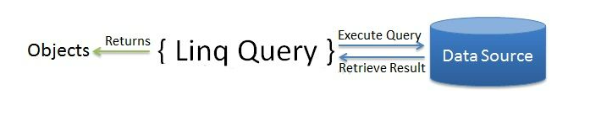
III. Cách LINQ Hoạt động.
LINQ cần có ba thành phần:
nguồn dữ liệu (Data Source), truy vấn (Linq Query), lời gọi thực hiện truy vấn (Execute Query).
Notes:
A web developer is a programmer or a coder who specializes in, or is specifically engaged in, the development of World Wide Web applications using a client–server model — wiki

Slide 11
III. Cách LINQ Hoạt động.
LINQ có thể truy vấn trên nhiều dạng dữ liệu khác nhau nên chúng ta có thể chia nó thành 1 số loại như sau:
- LINQ to SQL: phục vụ cho SQL Server.
- LINQ to Objects: Sử dụng với các Collections, như tìm kiếm, ... theo phong cách như truy vấn Database.
- LINQ to DataSets: Sử dụng kết hợp với ADO.NET.
- LINQ to Entities: phục vụ cho nhiều loại hệ quản trị cơ sở dữ liệu hơn.
- LINQ to XML: phục vụ cho truy vấn XML.
Notes:
A web developer is a programmer or a coder who specializes in, or is specifically engaged in, the development of World Wide Web applications using a client–server model — wiki

Slide 12
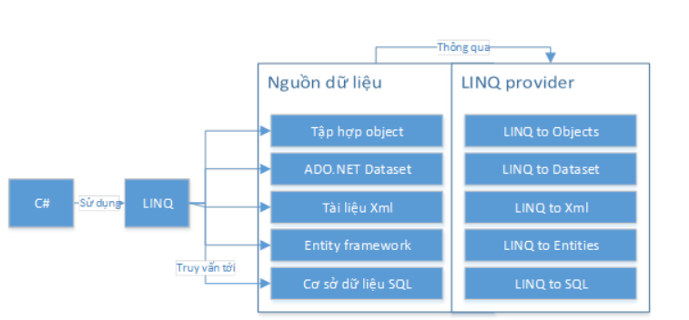
III. Cách LINQ Hoạt động.
Trong đây chúng ta đề cập chủ yếu sẽ là LINQ to SQL.
Notes:
A web developer is a programmer or a coder who specializes in, or is specifically engaged in, the development of World Wide Web applications using a client–server model — wiki

Slide 13
IV. IEnumerable và IQueryable.
Từ một góc nhìn khác, LINQ thực chất là một bộ thư viện – phương thức mở rộng (extension method) cho các class thực thi 2 interface IEnumerable và IQueryable.
Các truy vấn LINQ sử dụng các phương thức mở rộng cho các class triển khai interface IEnumerable hoặc IQueryable.
Các phương thức mở rộng của LINQ được xây dựng trong hai class tĩnh Enumerable và Queryable.
Notes:
A web developer is a programmer or a coder who specializes in, or is specifically engaged in, the development of World Wide Web applications using a client–server model — wiki

Slide 14
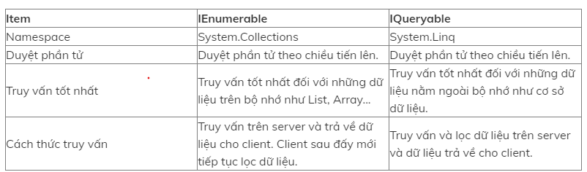
IV. IEnumerable và IQueryable.
Notes:
A web developer is a programmer or a coder who specializes in, or is specifically engaged in, the development of World Wide Web applications using a client–server model — wiki

Slide 15
V. Các truy vấn trong LINQ.
Có 2 dạng truy vấn trong LINQ:
Cú pháp truy vấn (Query syntax) --- Cú pháp phương thức (Method syntax)
Chúng ta cũng có thể kể hợp cả 2 cách truy vấn trên.
Notes:
A web developer is a programmer or a coder who specializes in, or is specifically engaged in, the development of World Wide Web applications using a client–server model — wiki

Slide 16
V. Các truy vấn trong LINQ.
Cú pháp truy vấn (Query syntax):
Cú pháp này nhìn giống như một truy vấn select SQL đảo ngược với từ khóa đầu tiên là from, kết thúc là select.
Cú pháp này có hình thức khác biệt với code C# thông thường với một số từ khóa mới.
Notes:
A web developer is a programmer or a coder who specializes in, or is specifically engaged in, the development of World Wide Web applications using a client–server model — wiki

Slide 17
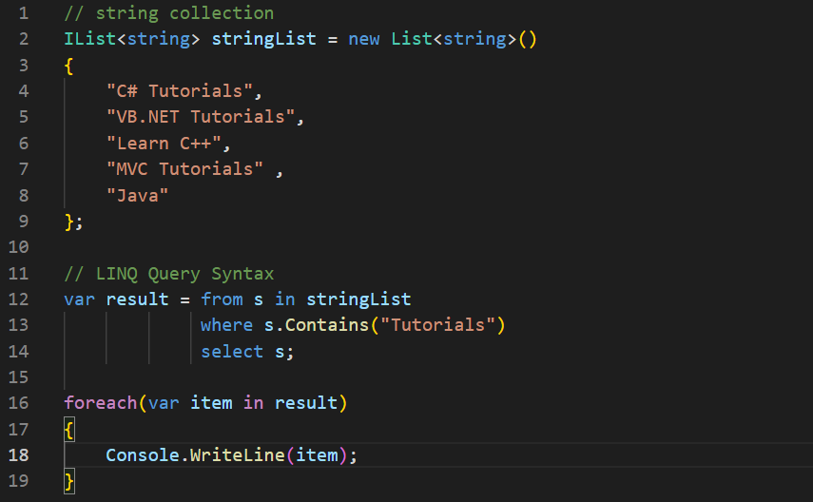
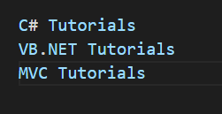
V. Các truy vấn trong LINQ.
Code
Result
Notes:
A web developer is a programmer or a coder who specializes in, or is specifically engaged in, the development of World Wide Web applications using a client–server model — wiki

Slide 18
V. Các truy vấn trong LINQ.
Cú pháp phương thức (Method syntax):
Cú pháp này sử dụng các phương thức mở rộng có trong 2 class tĩnh là Enumerable hoặc Queryable.
Giống như cách gọi một phương thức mở rộng bình thường trên object của class. Đây là lối viết cơ bản của LINQ.
Notes:
A web developer is a programmer or a coder who specializes in, or is specifically engaged in, the development of World Wide Web applications using a client–server model — wiki

Slide 19
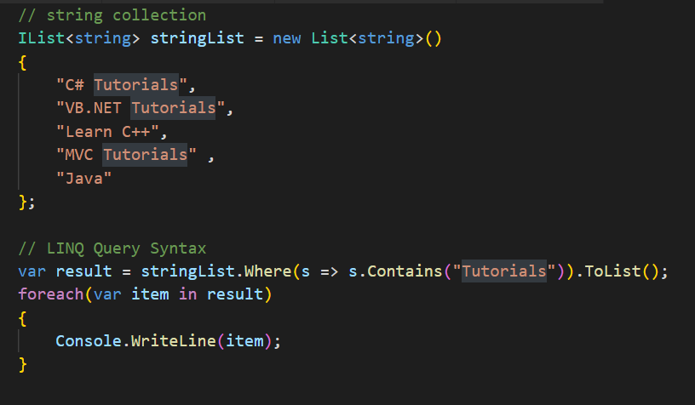
V. Các truy vấn trong LINQ.
Code
Result
Notes:
A web developer is a programmer or a coder who specializes in, or is specifically engaged in, the development of World Wide Web applications using a client–server model — wiki

Slide 20
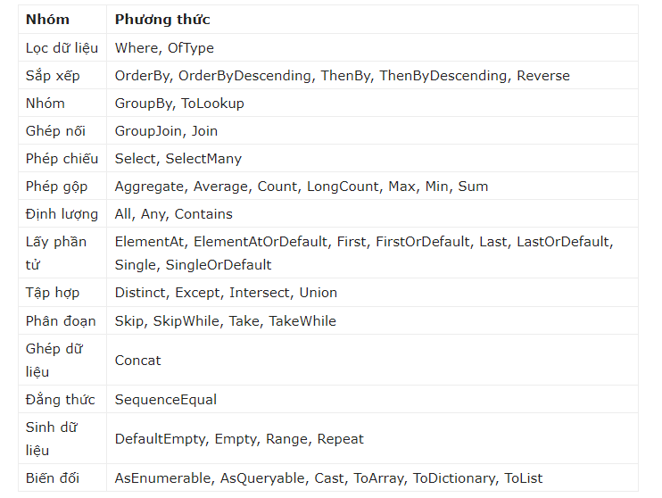
V. Các truy vấn trong LINQ.
Danh Sách phân loại các phương thức truy vấn được liệt kê trong hình dưới đây:
Notes:
A web developer is a programmer or a coder who specializes in, or is specifically engaged in, the development of World Wide Web applications using a client–server model — wiki

Slide 21
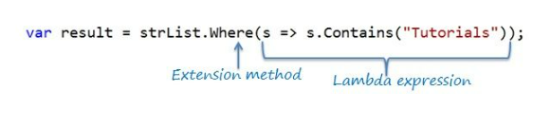
VI. Biểu thức Lambda
Hiểu đơn giản là phương thức ẩn danh bằng cách sử dụng một số cú pháp đặc biệt.
Nó được áp dụng nhiều trong các câu truy vấn LINQ nhờ sự tiện lợi của mình.
Notes:
A web developer is a programmer or a coder who specializes in, or is specifically engaged in, the development of World Wide Web applications using a client–server model — wiki

Slide 22
VI. Biểu thức Lambda
Biểu thức Lambda với Where:
Notes:
A web developer is a programmer or a coder who specializes in, or is specifically engaged in, the development of World Wide Web applications using a client–server model — wiki

Slide 23
VI. Biểu thức Lambda
Chỉ định biểu thức Lambda cho delegate.
Delegate Func:
biểu thức Lambda có thể chỉ định kiểu Func<int, out TResult>.
Kiểu tham số cuối cùng trong một delegate Func là kiểu trả về và phần còn lại là các tham số đầu vào.
Notes:
A web developer is a programmer or a coder who specializes in, or is specifically engaged in, the development of World Wide Web applications using a client–server model — wiki

Slide 24
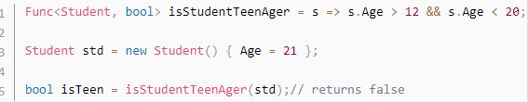
VI. Biểu thức Lambda
Chỉ định biểu thức Lambda cho delegate.
Ví dụ:
biểu thức lambda trên được dùng kiểm tra xem một Student có tuổi từ 13 – 19 hay không.
Tham số truyền vào là Student. Và kết quả trả về True or Flase.
Notes:
A web developer is a programmer or a coder who specializes in, or is specifically engaged in, the development of World Wide Web applications using a client–server model — wiki

Slide 25
VI. Biểu thức Lambda
Chỉ định biểu thức Lambda cho delegate.
Delegate Action:
Không giống như delegate Func, delegate Action chỉ có các tham số đầu vào.
Sử dụng kiểu delegate Action khi bạn không cần trả về bất kỳ giá trị nào từ biểu thức lambda.
Notes:
A web developer is a programmer or a coder who specializes in, or is specifically engaged in, the development of World Wide Web applications using a client–server model — wiki

Slide 26
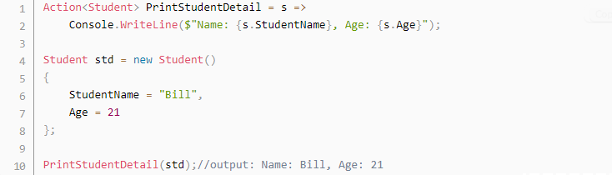
VI. Biểu thức Lambda
Chỉ định biểu thức Lambda cho delegate.
Ví dụ: lambda với delegate action
Notes:
A web developer is a programmer or a coder who specializes in, or is specifically engaged in, the development of World Wide Web applications using a client–server model — wiki

Slide 27
VI. Biểu thức Lambda
Chỉ định biểu thức Lambda cho delegate.
Delegate Predicate:
Không giống như delegate Action, delegate Predicate chỉ có các tham số đầu vào và luôn trả về kiểu boolean.
Sử dụng kiểu delegate Predicate khi bạn cần trả về kiểu giá trị bool từ biểu thức lambda.
Notes:
A web developer is a programmer or a coder who specializes in, or is specifically engaged in, the development of World Wide Web applications using a client–server model — wiki

Slide 28
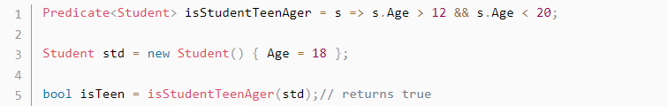
VI. Biểu thức Lambda
Chỉ định biểu thức Lambda cho delegate.
Ví dụ: lambda với delegate predicate
Notes:
A web developer is a programmer or a coder who specializes in, or is specifically engaged in, the development of World Wide Web applications using a client–server model — wiki

Slide 29
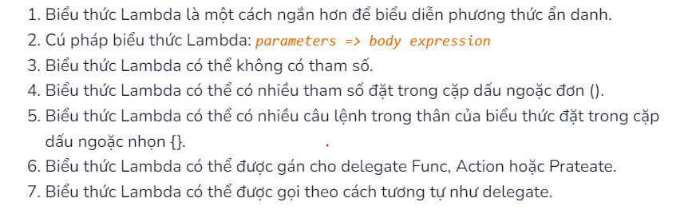
VI. Biểu thức Lambda
Một số điều cần nhớ về biểu thức Lambda:
Notes:
A web developer is a programmer or a coder who specializes in, or is specifically engaged in, the development of World Wide Web applications using a client–server model — wiki

Slide 30
Hỏi & Đáp
Luyện tập: Tạo console app để thực hiện các ví dụ minh họa về LINQ
Notes:
A web developer is a programmer or a coder who specializes in, or is specifically engaged in, the development of World Wide Web applications using a client–server model — wiki

Slide 31

Notes:
A web developer is a programmer or a coder who specializes in, or is specifically engaged in, the development of World Wide Web applications using a client–server model — wiki

